Slide 1
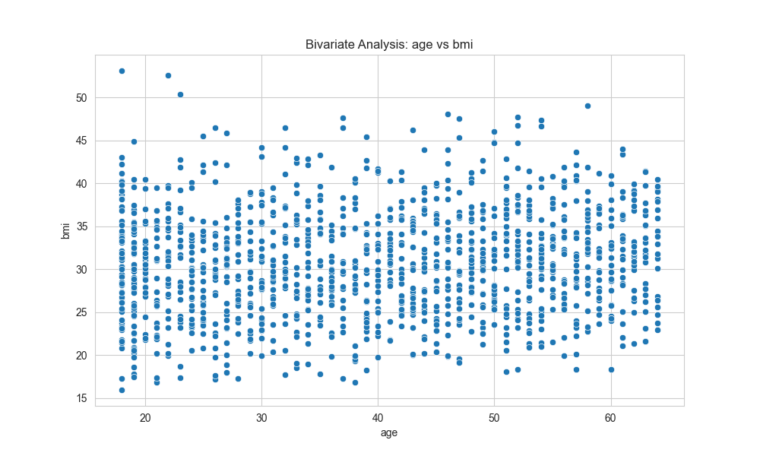
Chart: bivariate_age_vs_bmi.png

Slide 2
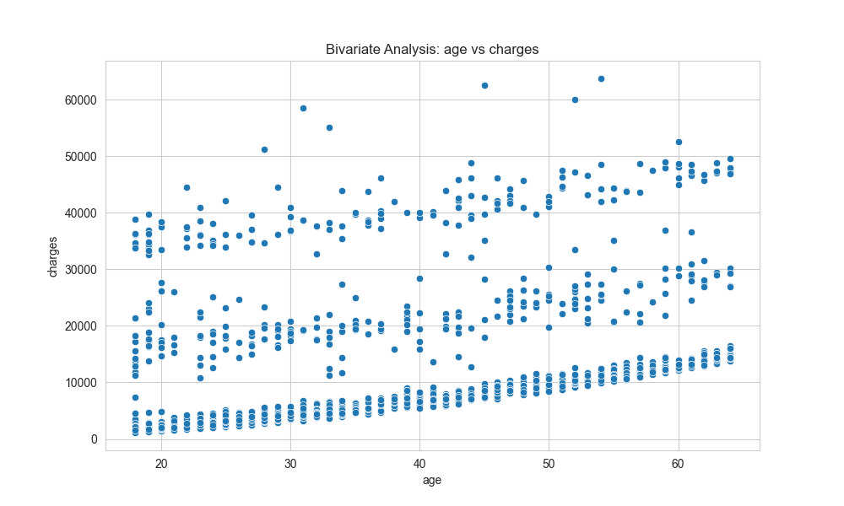
Chart: bivariate_age_vs_charges.png

Slide 3
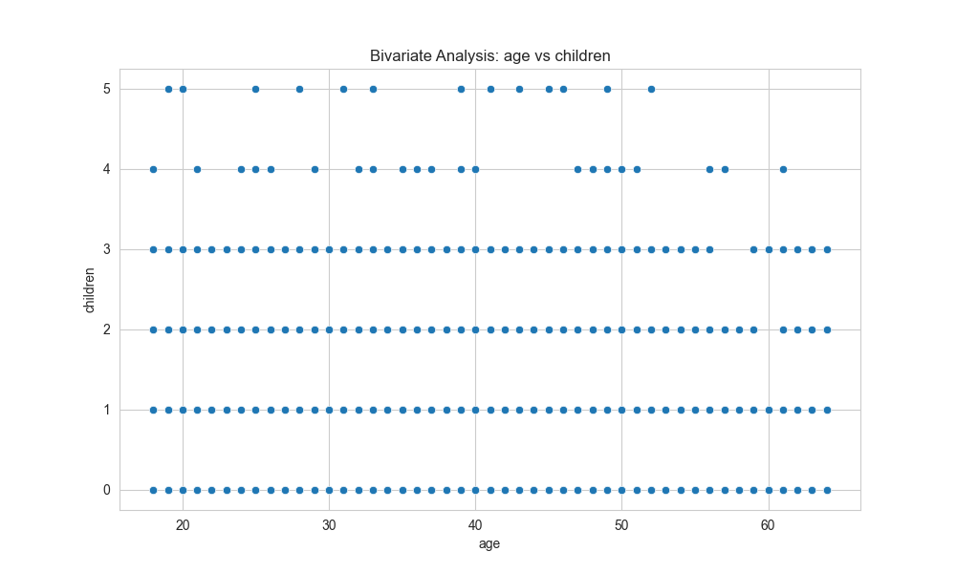
Chart: bivariate_age_vs_children.png

Slide 4
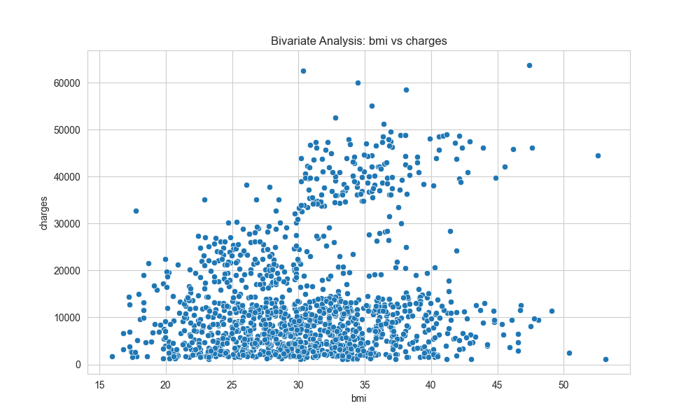
Chart: bivariate_bmi_vs_charges.png

Slide 5
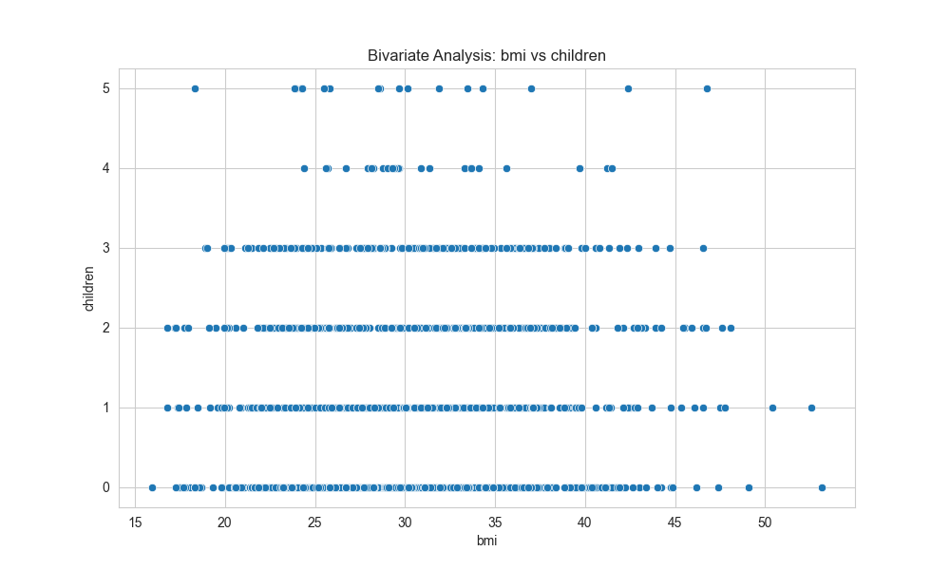
Chart: bivariate_bmi_vs_children.png

Slide 6
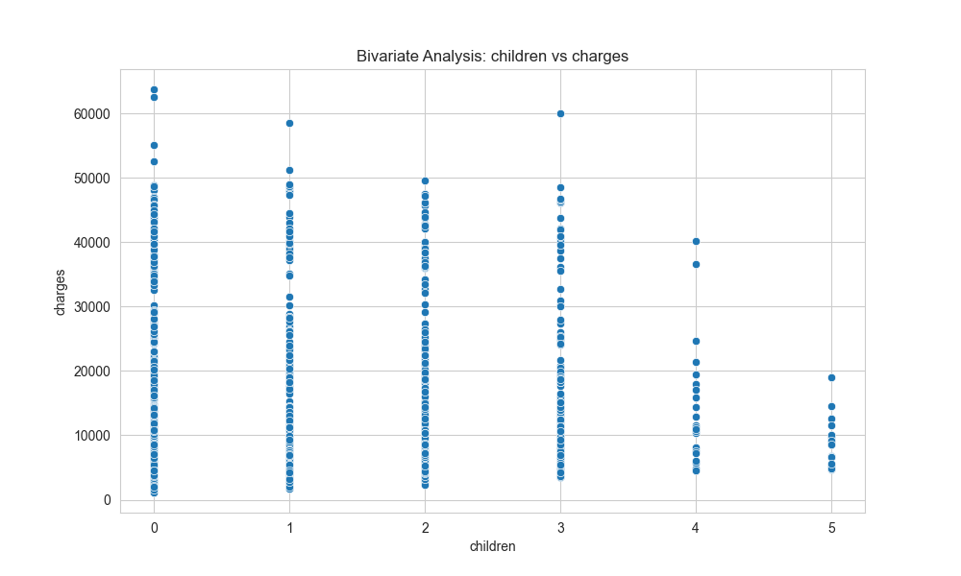
Chart: bivariate_children_vs_charges.png

Slide 7
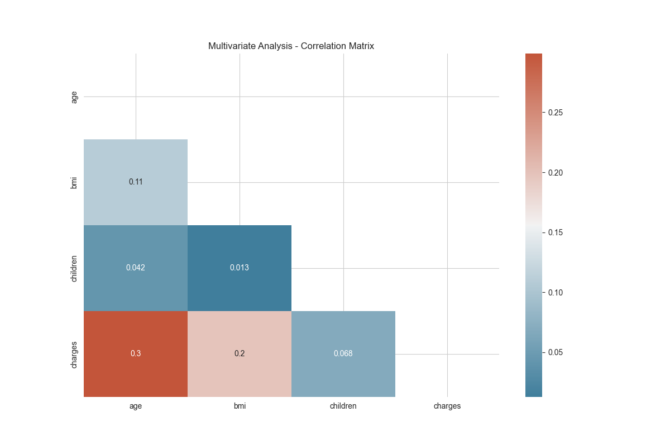
Chart: correlation_matrix.png

Slide 8
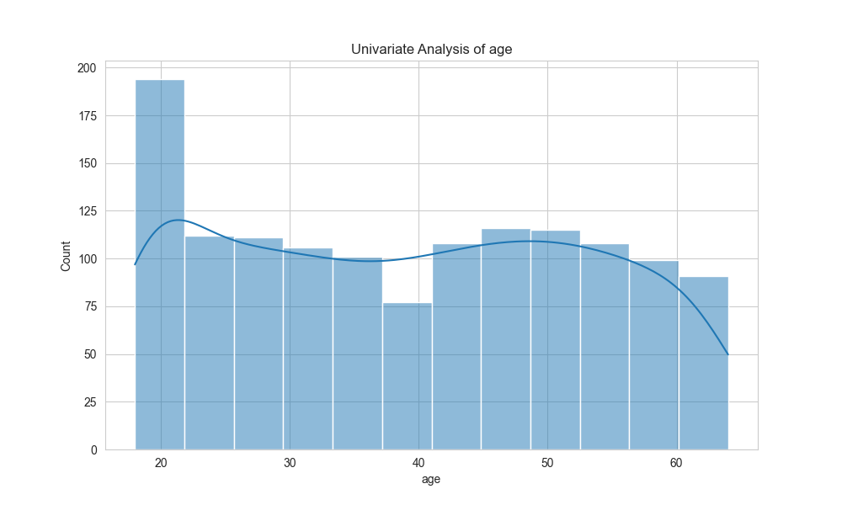
Chart: univariate_age.png

Slide 9
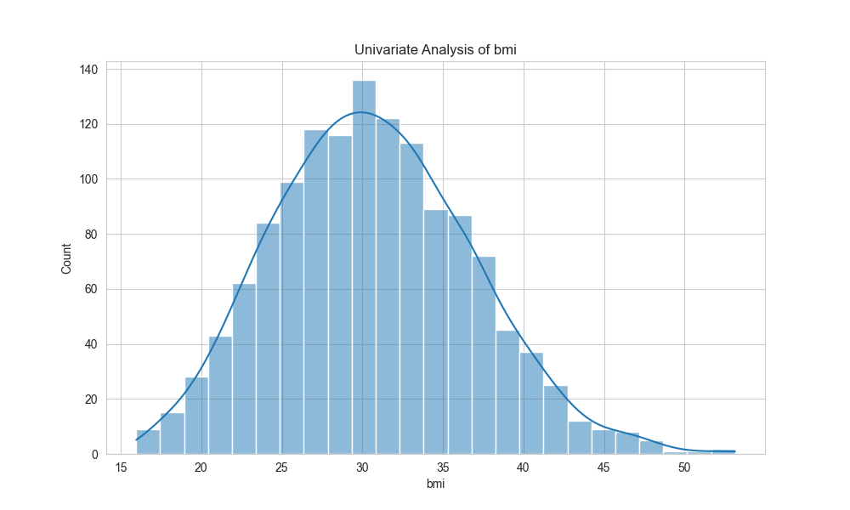
Chart: univariate_bmi.png

Slide 10
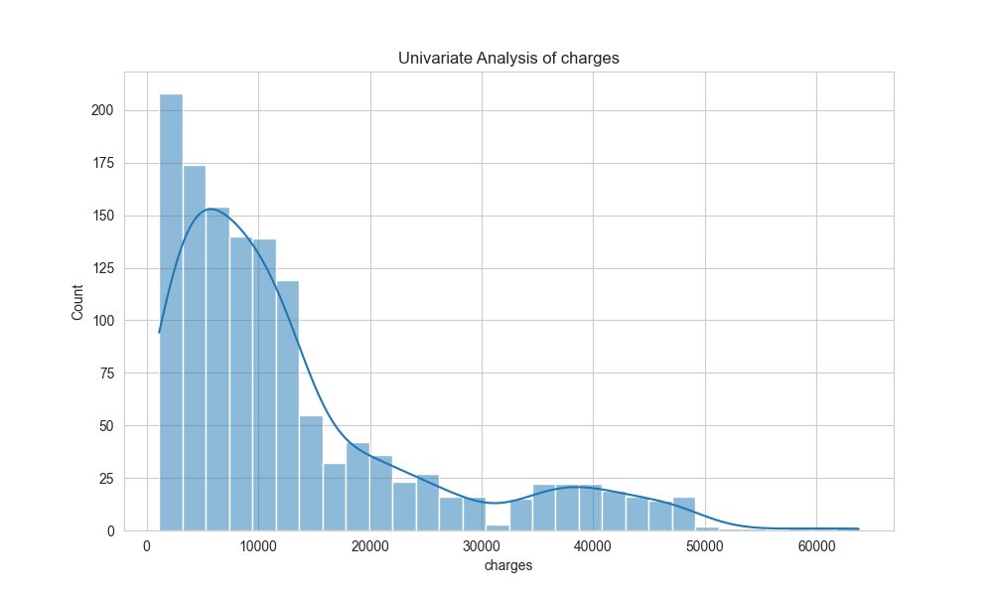
Chart: univariate_charges.png

Slide 11
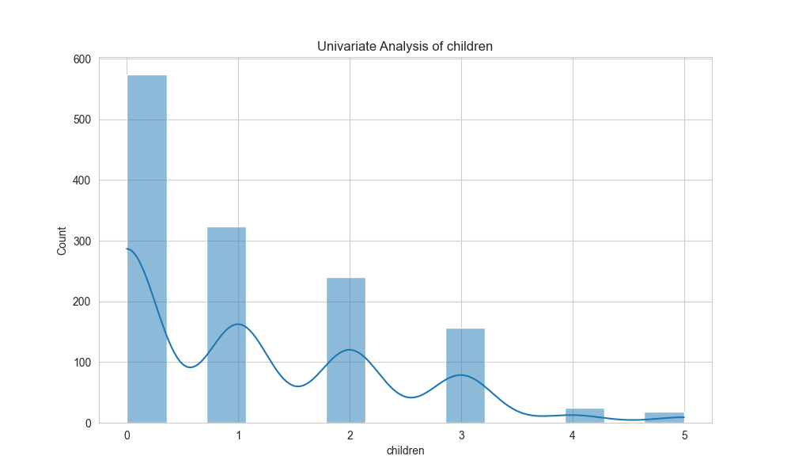
Chart: univariate_children.png

Slide 12
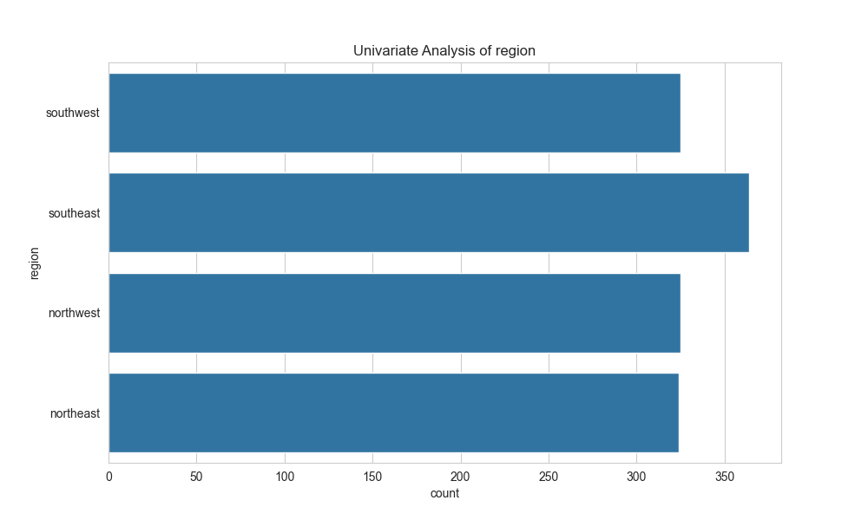
Chart: univariate_region.png

Slide 13
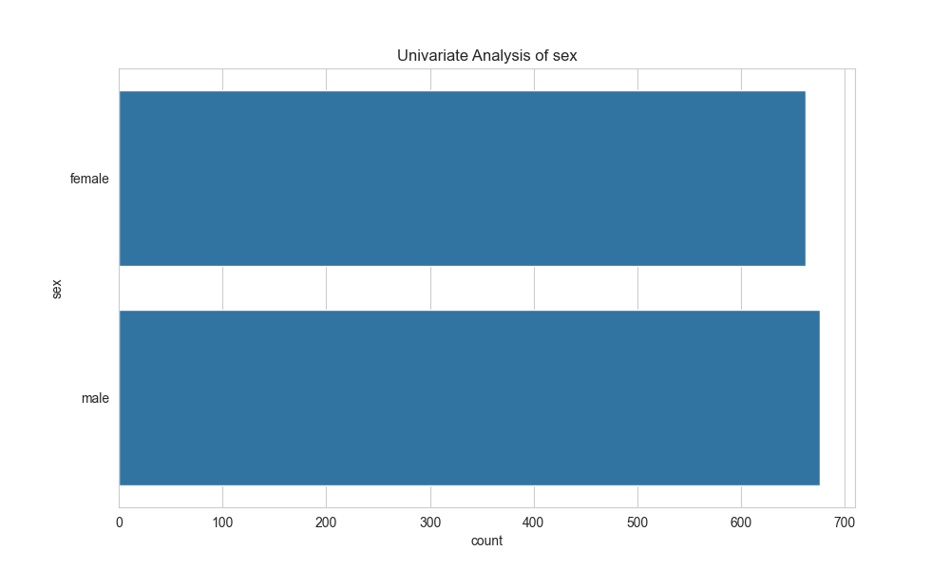
Chart: univariate_sex.png

Slide 14
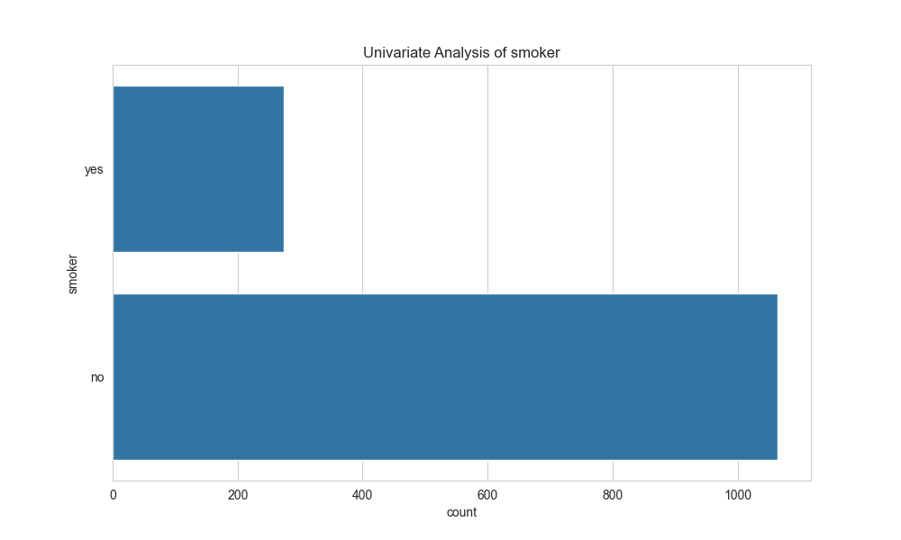
Chart: univariate_smoker.png

Slide 15
Statistical Summary
age | sex | bmi | children | smoker | region | charges
count | 1338.000000 | 1338 | 1338.000000 | 1338.000000 | 1338 | 1338
unique | NaN | 2 | NaN | NaN | 2 | 4
top | NaN | male | NaN | NaN | no | southeast
freq | NaN | 676 | NaN | NaN | 1064 | 364
mean | 39.207025 | NaN | 30.663397 | 1.094918 | NaN | NaN
std | 14.049960 | NaN | 6.098187 | 1.205493 | NaN | NaN
min | 18.000000 | NaN | 15.960000 | 0.000000 | NaN | NaN
25% | 27.000000 | NaN | 26.296250 | 0.000000 | NaN | NaN
50% | 39.000000 | NaN | 30.400000 | 1.000000 | NaN | NaN
75% | 51.000000 | NaN | 34.693750 | 2.000000 | NaN | NaN
max | 64.000000 | NaN | 53.130000 | 5.000000 | NaN | NaN

